Slide 1
Національна ідентичність та національна безпека:
світові тенденції.
1. НАТО: історія створення та розвитку Північноатлантичного альянсу.
2. Виклики XXI століття: стратегія НАТО боротьби з глобальними загрозами і викликами.
3. Національна ідентичність як фактор національної та міжнародної безпеки.
4. Розмивання ідентичності – феномен номадизму як новий спосіб життя та мислення людини у ХХІ ст.

Slide 2
1. НАТО: історія створення та розвитку Північноатлантичного альянсу.
Холодна війна – назва періоду конфронтації між західними державами і країнами радянського блоку (СРСР і його сателітами) після закінчення Другої світової війни (з кінця 1940-х до кінця 1980-х рр.).
Причини:
1) різні підходи союзників по антигітлерівській коаліції до післявоєнного облаштування світу.
2) перетворення СРСР та США на наддержави
3) розкол світу на соціалістичні та капіталістичні країни.
4) боротьба за сфери впливу між СРСР і США.
Початок «холодної війни» – промова Черчилля 5 березня 1946 р. в американському місті Фултоні (США).

Slide 3
Утворення Північноатлантичного союзу (НАТО) і Варшавського блоку (ОВД).
4 квітня 1949 р. міністри закордонних справ Бельгії, Ісландії, Данії, Канади, Люксембургу, Нідерландів, Норвегії, Португалії, Італії, Велико­британії, Франції та США уклали у Вашингтоні Північноатлантич­ний пакт (НАТО). 1952 р. до НАТО увійшли Греція та Туреччина, у 1955 р. — ФРН.
З іншого боку СРСР та його союзники створили у травні 1955 р. Організацію Варшавського договору (Албанія, Болгарія, Угорщина, НДР, Польща, Румунія, Чехословаччина та Радянський Союз).
Одночасно нарощувалася гонка озброєнь. Невдовзі після ство­рення атомної зброї у США (1945 p.) Радянський Союз провів перше випробування своєї такої зброї у 1949 p., Великобрита­нія — у 1952 р.

Slide 5
У 2010 році була прийнята нова стратегічна концепція «Активна участь, сучасна оборона», в якій визначено три найважливіших задач НАТО в новій геополітичній ситуації — колективна оборона, врегулювання криз та безпека на основі співпраці.
Єдиною країною, що не має своїх регулярних військ, протягом понад півстоліття залишається Ісландія.

Slide 6
Стратегічна концепція НАТО:
Виступати основою стабільності в Євроатлантичному регіоні.
Служить форумом для проведення консультації по проблемам безпеки.
Здійснює утримання та захист від будь-якої загрози агресії проти держави члена НАТО.
Сприяє ефективному запобіганню конфліктів і активно бере участь в кризовому регулюванню.
Сприяти розвитку усестороннього партнерства, співпраці та діалогу з другими країнами Євроатлантичного регіону.

Slide 7
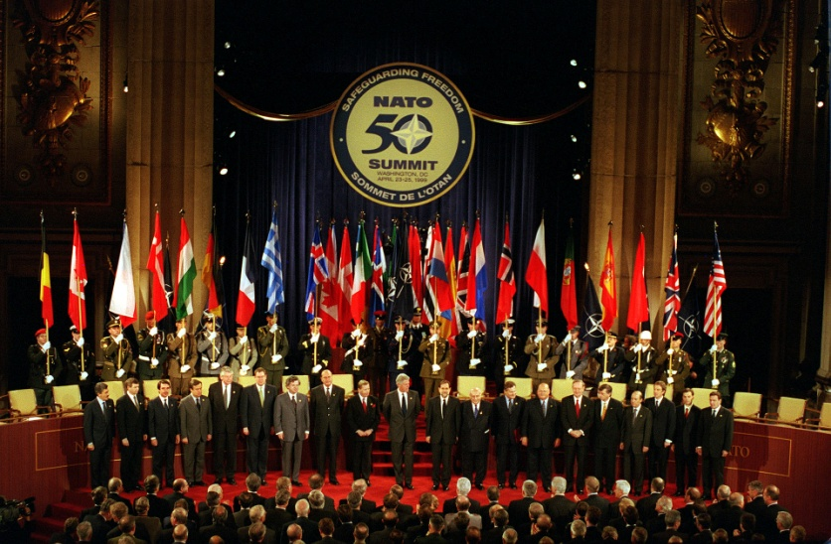
ЗАВДАННЯ
забезпечення колективної безпеки своїх членів у європейсько-атлантичному регіоні (напад на один із членів організації. розглядається як напад на союз загалом),
гарантування геополітичної стабільності.
ДІЯЛЬНІСТЬ
розвиток міжнародного співробітництва,
запобігання конфліктів між членами НАТО і членами-партнерами,
захист цінностей демократії, економіки, вільного підприємництва і верховенства закону.

Slide 8
• здійснення миротворчих операцій з метою врегулювання конфліктів та забезпечення пост-конфліктного будівництва;
• боротьба з міжнародним тероризмом, розповсюдженням зброї масового знищення, нелегальним обігом наркотичних речовин, торгівлею людьми, незаконним відмиванням грошей;
• впровадження міжнародних освітніх та наукових програм;
• надання гуманітарної допомоги країнам, постраждалим від стихійних лих та техногенних катастроф.
Діяльність НАТО зосереджена на таких
напрямках

Slide 9
Виклики XXI століття: стратегія НАТО боротьби з глобальними загрозами і викликами.
Сьогодні НАТО перебуває у найбільш складній і непрогнозованій ситуації в аспекті безпеки з часів холодної війни – збройна агресія Росії проти України, кіберзагрози, гібридні загрози, криза і нестабільність на Близькому Сході і у Північній Африці, продовження існування терористичної загрози.
Найбільш значна реформа відбулась у 2017 р., коли Альянс створив у штаб-квартирі НАТО новий Об’єднаний відділ розвідки і безпеки (JISD). Ця робота передбачала тісну співпрацю з іншими керівниками розвідувальних служб НАТО, особливо з SHAPE J2 (розвідувальне управління в штабі Верховного головнокомандувача Об’єднаних збройних сил НАТО в Європі).
На саміті НАТО в Мадриді 29 червня 2022 р. глави держав і урядів затвердили нову Стратегічну концепцію для Альянсу, визначивши пріоритети Альянсу, головні завдання і підходи на наступне десятиріччя. Розширено спектр інших викликів і загроз. До них віднесено:
тероризм,
конфлікти,
крихкість і нестабільність в Африці та на Близькому Сході,
кіберзагрози,
стратегічні конкуренти та потенційні супротивники,
нові та революційні технології,
ерозія архітектури контролю над озброєннями, роззброєнням та нерозповсюдженням зброї,
зміна клімату.

Slide 10
3. Національна ідентичність як фактор національної та міжнародної безпеки.
Значення питання національної ідентичності для безпеки сучасних держав не можна недооцінювати. Від характеру, змісту національної ідентичності(-ей), що існують, значною мірою залежить майбутнє як самої держави, так і характеру розвитку відносин у країні між різними групами населення.
Від того, чи населення певної країни ідентифікує себе, власні та групові інтереси з державою, чи держава трактується як завада для реалізації культурних, етнічних, релігійних, мовних, політичних, економічних тощо інтересів, безпосередньо залежить
територіальна цілісність країни,
стан взаємовідносин між різними групами населення (етнічними, політичними, соціальними, релігійними тощо),
ступінь консолідованості та визначеності суспільства щодо власного майбутнього розвитку в межах певного державного утворення,
повага й довіра до державних органів, символів тощо.
Більшість негативних, з погляду національної безпеки, процесів у країнах Європейського континенту і Північної Америки відбувається переважно саме через кризу національних ідентичностей.
Етномовний сепаратизм Канади і Бельгії, регіоналізаційні процеси у Великій Британії, спільність і для Європи, і для Північної Америки проблем, пов’язаних з напливом мігрантів.

Slide 11
4. Розмивання ідентичності – феномен номадизму як новий спосіб життя та мислення людини у ХХІ ст.
Номадизм – це сучасне наукове поняття, що означає:
кочовий (мобільний) спосіб життя людей, характерний для носіїв субкультури ХХІ ст.;
концепцію, згідно з якою майбутнє людства бачиться не в національно-територіальній
залежності та обмеженості, а у вільному пересуванні по всій планеті людей та їх творінь; всепланетне козівництво.
Своєрідну спробу з’ясувати логіку еволюції сучасного світу та виділити його складові поставив перед собою дослідник глобалізаційних процесів Жак Атталі - відомий французький економіст, сучасний мислитель-футуролог. Ж. Атталі у своїй праці «На порозі нового тисячоліття» змальовує образ нового соціального світу.
Фактор, який сприяє кочівництву:
створення на основі передових технологій нових видів портативних виробів і товарів, які
нададуть людям недосяжної раніше можливості освіти, роботи, творчості, комунікації, розвитку.
Це призведе до формування таких рис як: відкритість новизні, універсалізм, екологічне мислення, креативність та ін.
Позитивні моменти такого способу життя складаються в свободі вибору місця перебування і способів пізнання світу.
Негативна сторона іміджу цифрового кочівництва – самотність, нестабільний заробіток і неможливість сконцентруватися на виконанні робочих завдань.

Slide 12
Феномен цифрового номадизму (цифрового кочівництва, digital nomad) – існування групи людей, яка веде «мобільний спосіб життя», постійно змінюючи місця проживання, а також використовуючи цифрові телекомунікаційні технології для виконання своїх професійних обов’язків і вирішення інших питань.

